Slide 1
ELEMEN RUANG LUAR
Dwi Siswi Hariyani, S.T., M.Ars., IAI
week 4.
Teori elemen ruang luar -- identifikasi elemen ruang luar pada kawasan pilih

Slide 2
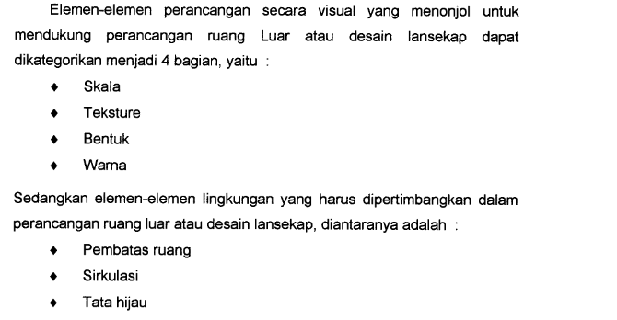
TEORI ELEMEN RUANG LUAR

Slide 3
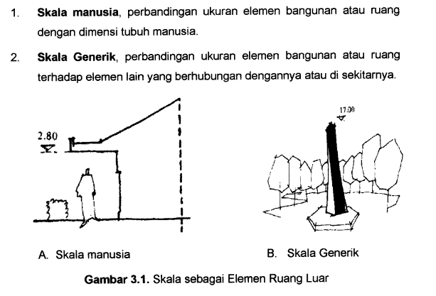
SKALA

Slide 4
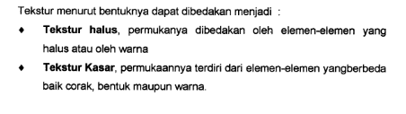
TEXTURE

Slide 5
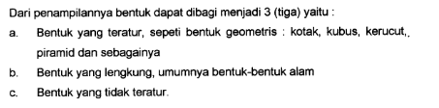
BENTUK

Slide 6
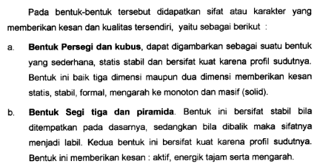

Slide 7
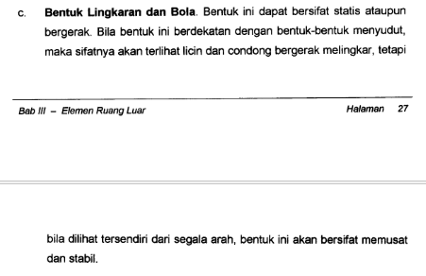

Slide 8
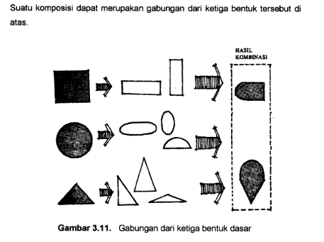

Slide 9
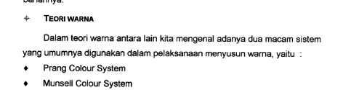
WARNA

Slide 10
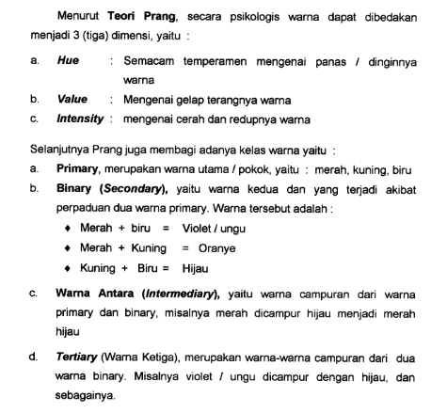


Slide 11
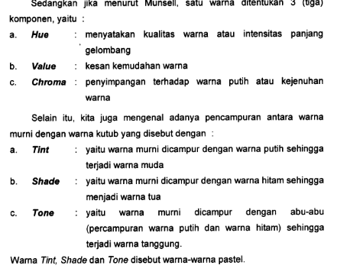

Slide 12
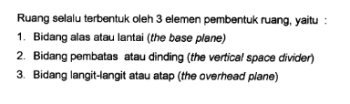
PEMBATAS RUANG

Slide 13
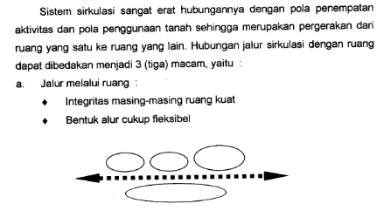
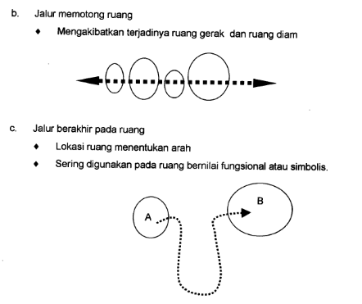
SIRKULASI

Slide 14
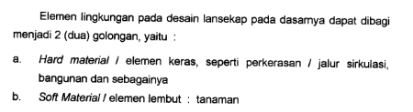
TATA HIJAU

Slide 15
TUGAS MINGGU KE-4
(20 februari 2018 )
MATA KULIAH: PERANCANGAN RUANG LUAR
Amati elemen ruang luar pada studi kasus yang kamu pilih. Urai satu per satu manfaatnya.
Identifikasi masalah, analisa dan usulkan perbaikan.
Ambil kasus ruang luar pada lokasi tertentu (bisa lokasi site untuk tugas studio perancangan) dalam konteks ruang publik kota
Uraikan pemahamanmu tentang identifikasi masalah , analisa dan usulkan pemecahan masalahnya berdasarkan elemen ruang luar
Catatan:
Dalam bentuk essay dan sketsa/gambar di format kertas ukuran A4, minimal 4 halaman.
Kombinasi ketikan komputer dan sketsa tangan.
Dikumpulkan hari ini, 20 februari 2018, 16.00-17.30
Presentasi 5 orang (nilai index 1,5)

Slide 16
E - resources
www.perpustakaan-dikti.blogspot.co.id
www.pnri.go.id
www.kopertis4.or.id
forlap.dikti.go.id
www.pdii.lipi.go.id
perpustakaan.kemdikbud.go.id
garuda.dikti.go.id
www.jayaschool.org
www.perpustakaan.kemenkeu.go.id
lib.kemenperin.go.id
www.perpusbungkarno.perpusnas.go.id
simlitabmas.dikti.go.id
www.dikti.go.id

Slide 17
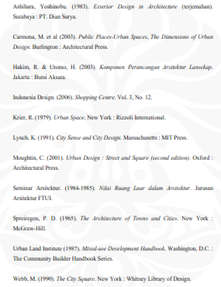

Slide 18
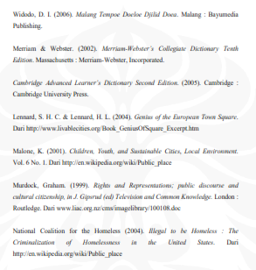

Slide 19


